Slide 1

卒業制作発表
Notes:
卒業制作の発表を始めたいと思います。

Slide 2





発表内容
テーマについて
制作のポイント
サイト説明
レスポンシブ対応
今後の課題
Notes:
発表内容はこのようになっています。

Slide 3




発表内容
テーマについて
制作のポイント
サイト説明
レスポンシブ対応
今後の課題
Notes:
まずは、テーマについてです。

Slide 4
テーマ
”観葉植物”ショップ
WEBサイト
（コーポレートサイト）
Notes:
テーマは、観葉植物ショップのWEBサイトです。
ショップは架空のもので、依頼を受けた体で制作しました。

Slide 5
テーマについて
ターゲットユーザー
20～40代男性
理由
普段、なじみのない層にも、観葉植物の魅力を伝えたい
Notes:
ターゲットユーザーは20～40代の男性で、
制作理由は観葉植物になじみのない層にも魅力を伝えたいと思ったからです。

Slide 6

発表内容
テーマについて
制作のポイント
サイト説明
レスポンシブ対応
今後の課題
Notes:
それでは、制作にあたってのポイントです。

Slide 7
制作のポイント
レイアウト | スッキリと、スマホ用にレスポンシブに
〃 | ページの最初の部分は、目を引くように動きをつける
配色 | 寒色や明度を抑えた色中心
Notes:
ターゲットを男性に絞っているので、レイアウトに関してはすっきりとさせ、若い世代のスマホ閲覧に対応して、レスポンシブにしました。
また、閲覧者の興味を引くため、ページの最初の部分は、jQueryなどを用い、動きをつけるようにしています。
配色は全体的に落ち着いたトーンになっています。

Slide 8
発表内容
テーマについて
制作のポイント
サイト説明
レスポンシブ対応
今後の課題
Notes:
それでは、サイトの説明をします。

Slide 9
サイト説明
URL
http://takara0001.html.xdomain.jp/index.html
Notes:
（トップページ） 左上にはロゴを配置しています。サイトのコンセプトを反映したものが欲しかったので、自分でイラストレーターを使って作成しました。
右上にはナビゲーションメニューを配置して、サイト内の移動がしやすいようになっています。 ファーストビューは訪問者の興味を引きたいと考え、jQueryを使ってスライドショーをつくりました。 下にスクロールするとヘッダーのナビゲーションが固定されます。これはCSSを使っています。
進んでいくと、お店のコンセプト、インフォメーション、お問い合わせについて表示していきます。それぞれのページへのリンクをつくってあるので、上部のナビ以外からも、ページを移動することが可能です。
ページの下部には、ご利用ガイドなどのナビゲーションメニューを配置しています。
（コンセプトページ） ページの最初の部分には、お店の雰囲気を表現できるような画像を、フェードインで表示しています。ここは、CSSを使っています。 その下には、店長のメッセージがあり、ショップのコンセプトを伝えています。
（プロダクトページ）
商品についての説明ページです。画像にカーソルを合わせると、商品名と画像にエフェクトがかかります。これはJqueryを使っています。
（インフォメーション）
インフォメーションには、ショップからのお知らせをのせています。 （コンタクトページ）
お問い合わせページです。ここに関してはまたのちほど説明します。
（下部ナビゲーションメニュー）
下部のナビゲーションメニューには、ご利用ガイド、ご利用規約、特定商品に基づく表示、プライバシーポリシーを設置しています。
画面についてですが、アイキャッチ用の画像と、タイトルと説明文だけのシンプルなつくりになっています。フッターメニューのページに関しては、似たような内容なので、スタイルも使いまわしています。

Slide 10
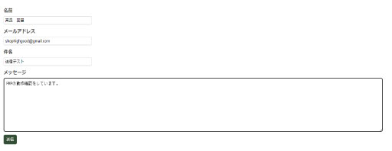

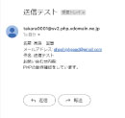
サイト説明
お問い合わせフォーム
内容を入力し送信すると、自分のメールアドレスに、「お問い合わせメール」が届く
Notes:
お問い合わせフォームについては、
内容を入力し送信すると、自分のメールアドレスに、「お問い合わせメール」が届くようになっています。
データの送信についてはPHPでおこなっています。

Slide 11
発表内容
テーマについて
制作のポイント
サイト説明
レスポンシブ対応
今後の課題
Notes:
次にレスポンシブ化、モバイルデバイスの表示についてです。

Slide 12
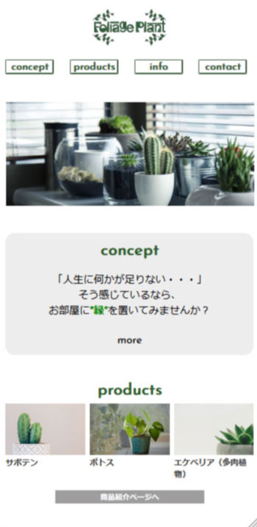
レスポンシブ対応
ナビメニューがロゴの下に配置される
文字や画像が画面幅に合わせて縮小
Notes:
モバイルで表示したときの画面についてです。 まずPC版では右上にあったナビゲーションメニューがロゴ画像下の中央に配置されます。 文字や画像も画面幅に合わせて縮小するようになっています。

Slide 13
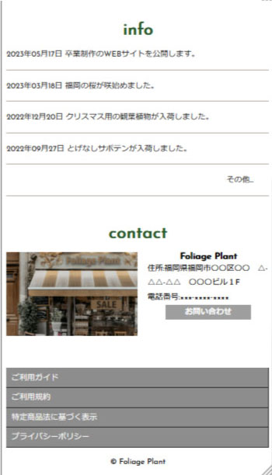
レスポンシブ対応
テキストの余白が画面幅に合わせて縮小
フッターナビメニューが縦並びに変わる
Notes:
テキストの余白も画面の幅に合わせて縮小し、フッターメニューは横並びから縦並びに変わります。

Slide 14
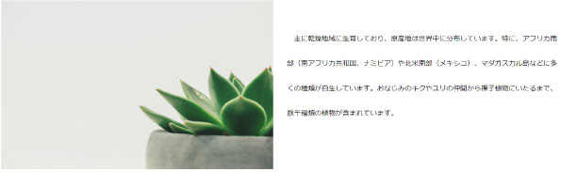
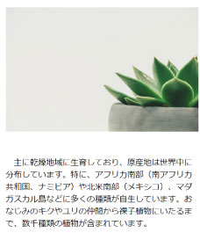
レスポンシブ対応
PC
モバイル
横並びの画像と説明文が、縦並びに
Notes:
ほかのページでも横並びで2列だった表示が、縦並びで1列に表示されるようになります。

Slide 15
発表内容
テーマについて
制作のポイント
サイト説明
レスポンシブ対応
今後の課題
Notes:
制作物の説明は以上になります。 最後に今回制作を終えての課題や感じたとを話したいと思います。

Slide 16
今後の課題
レスポンシブ化について
・使用するブラウザや端末によっては、レイアウトが崩れる不具合発生
実機確認、開発環境の改善
技術面について
・動的なサイトの機能（フォーム、カートなど）まで制作が及ばなかった
PHPなどの言語で今後も制作活動をおこなう
Notes:
今回はモバイル端末でもみれるよう、CSSには注意しましたが、Chromeでは見れても、safariでレイアウトが崩れたり、使用するデバイスでも見え方が異なったりといろいろ問題が発生しました。
今後は、実機でこまめに確認したり、開発環境も工夫をして様々な条件で閲覧することを想定する必要があると感じました。
また、動的なサイトをつくる際の、データ送信時のエラーチェックやデータベースの利用などができなかったため、PHPに関しては今後重点的に、勉強や制作をおこなおうと思いました。
課題も多いですが、制作を通して、学びも多く有意義な時間を過ごせたと感じています。

Slide 17

ご清聴ありがとうございました
Notes:
以上で発表を終わります。 ご清聴ありがとうございました。

